Slide 1
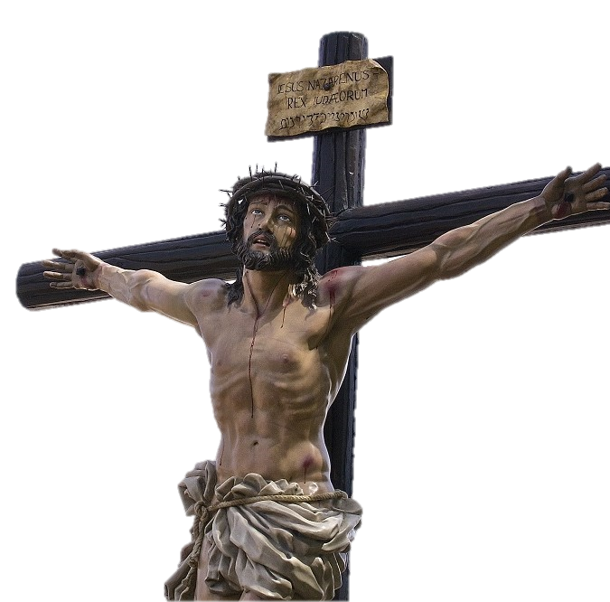
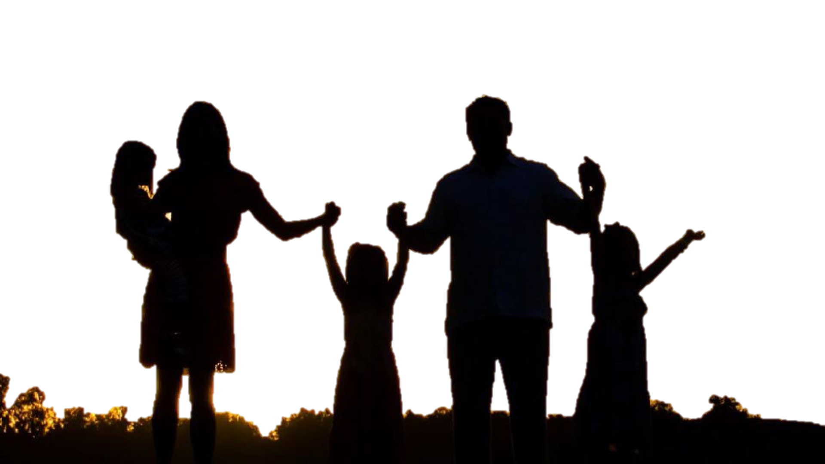
er
El amor de Dios
VERSÍCULO DE
MEMORIA:
Ose. 14: 4.
1
Tr.
y su justicia
1
Lección 1.
DIOS AMA DE PURA GRACIA
MOTIVA
Enoc Ruiz Ginez
Lic. Teología con Mención en Psicología Pastoral
El teólogo y evangelista Charles Spurgeon dijo: “El amor de Dios es más grande que nuestras debilidades, y su gracia más poderosa que nuestros pecados”
¿Crees que somos merecedores del amor de Dios?
Al repasar la lección de esta semana veremos que el amor de Dios excede a cualquier comprensión humana, que es una acción voluntaria y que esta al alcance de todos los que lo aceptan por fe.
Enoc RG
Enoc_ruiz17
ruizenfe.com
EXPLORA
¿Que debo saber?
I
EL AMOR DE DIOS ES INCOMPRENSIBLE
II
EL AMOR DE DIOS ES VOLUNTARIO
III
EL AMOR DE DIOS ES UNA INVITACIÓN
Dios liberó a su pueblo de la esclavitud, hizo un pacto con ellos y al cabo de algunas semanas levantaron un becerro de oro para adorarlo (Éxo 32).
¿Qué habrías echo tú en lugar de Dios?
Aunque el pueblo había perdido todo derecho a los privilegios y bendiciones del pacto, Dios no los destituyo, los continúo amando (ver Ex 33: 19).
La historia de Oseas, representa al amor viviente de Dios por su pueblo (Ose 1: 2), a pesar de la infidelidad y prostitución espiritual, Dios sigue siendo un esposo amoroso.
Tras la repetida rebelión de su pueblo, Dios dijo: “Yo sanaré su rebelión, los sanaré de pura gracia” (Ose 14: 4).
¿Qué significa que el amor de Dios es de pura gracia?
Dios no necesita de nadie para ser quien es, Él es el creador de todas las cosas “pues él es quien da a todos vida, aliento y todas las cosas” (Hech 17: 24, 25).
¿De qué manera esta verdad, debería motivarnos a amarlo?
Dios creo todo por voluntad propia “porque tú creaste todas las cosas, y por tu voluntad existen” (Apo 4: 11), y lo hizo “con el poder de su palabra” (Sal 33: 6 y Heb 1: 3).
El amor de Dios es un don gratuito, fruto de su propia voluntad. Y Cuando el hombre cayó en el pecado, proveyó de un recurso para salvarlo.
El anhelo de Dios es que gocemos de la eternidad con él. Cristo dijo: “quiero que donde yo esté, también ellos estén con migo, para que vean mi gloria” (Jn 17: 24).
Dios no solo ama a las personas por iniciativa propia, sino también los invita a amarlo. Aceptar o rechazar es un asunto de elección.
La parábola de ‘la boda’ ilustra la invitación reiterada de Dios (Mat 22: 2 - 4), pero los invitados no aceptan, incluso algunos echaron manos de sus siervos y los mataron (vs. 5, 6).
¿Cómo trató el rey a los homicidas, y que dijo sobre aquellos invitados? (ver Mat 22: 7, 8).
La fiesta de bodas, se celebró con aquellos que aceptaron la invitación (Mat 22: 9, 10).
La Cruz es el centro de la máxima demostración del amor de Dios, desde ahí, extiende la invitación de salvación al mundo entero.
¿Cómo crees que esta respondiendo el mundo?
¿Que debo sentir?
¿Que debo hacer?
¿Cuál es el mensaje que Dios nos da a través de la historia de Oseas?
¿Cuál es el mensaje que debemos proclamar hoy acerca del carácter de Dios?
¿Cuánto pierde Dios cuando el ser humano rechaza su invitación?
REGOCÍJATE por el amor Dios.
COMPARTE con otros lo que has aprendido de la lección de esta semana.
NO DEJES de fortalecer el hábito de leer cada día tu Biblia y tu lección.
APLICA
CREA

